Slide 1


Název školy: ZŠ Klášterec nad Ohří, Krátká 676
Autor: Mgr. Zuzana Rulcová
Název materiálu: VY_32_INOVACE_19_ 32 _ Český jazyk _ vyvození hlásky F
Číslo projektu: CZ.1.07/1.4.00/21.1115
Anotace: Prezentace je určena pro 1. ročník k vyvození hlásky F.
DUM zveřejněn na http://dumy.cz/materialy/prehled

Slide 2
VYVOZENÍ HLÁSKY F

Slide 3
F f

Slide 4
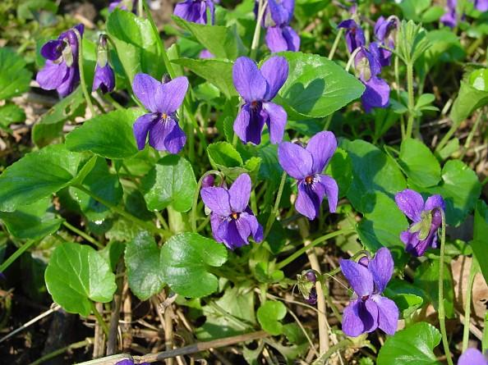
1)

Slide 5

2)

Slide 6
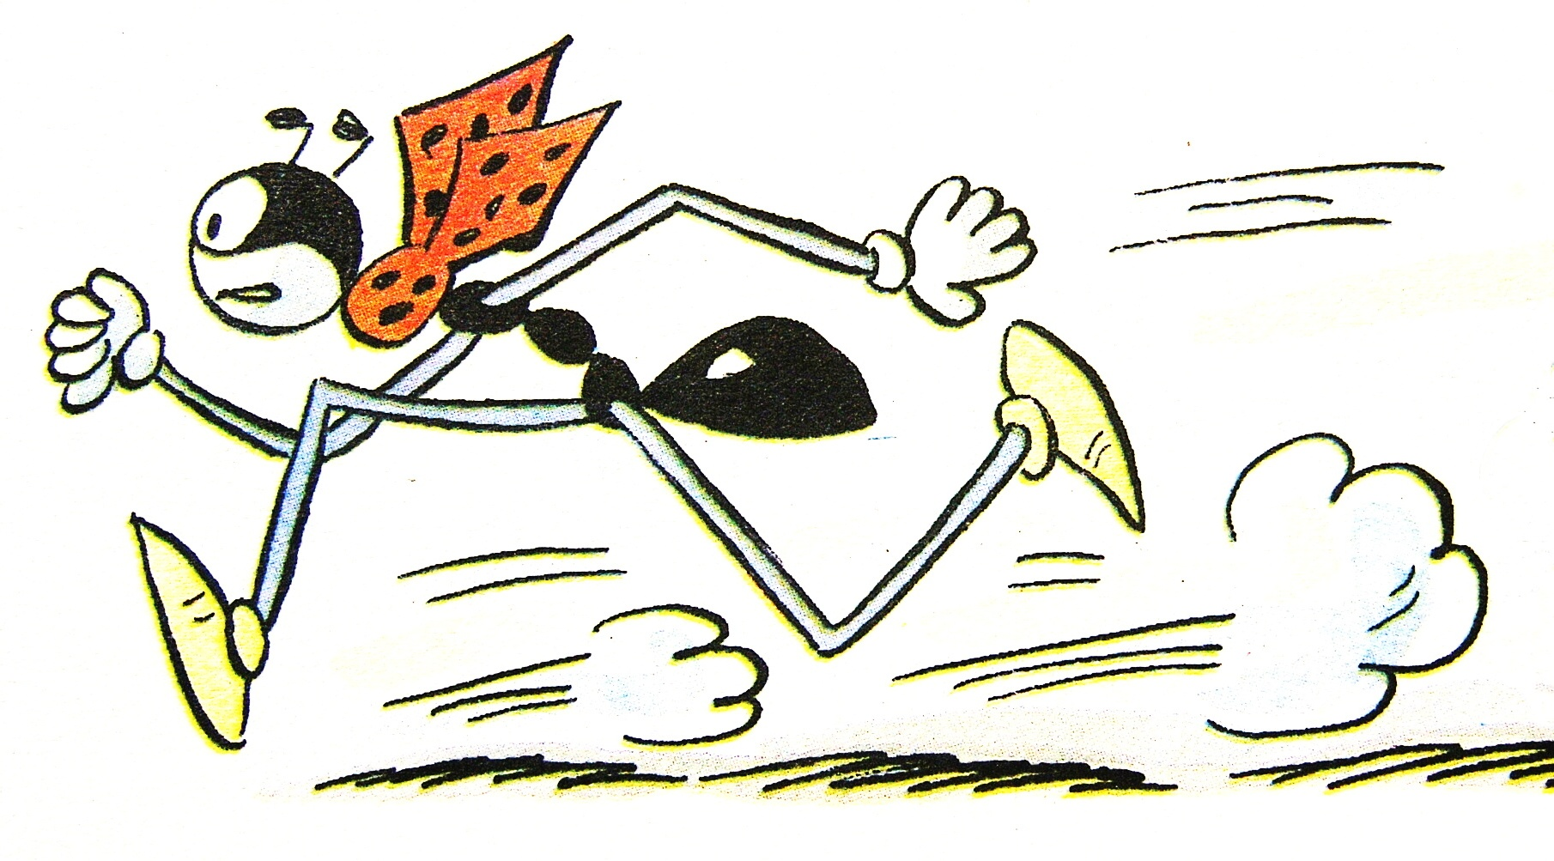
3)

Slide 7
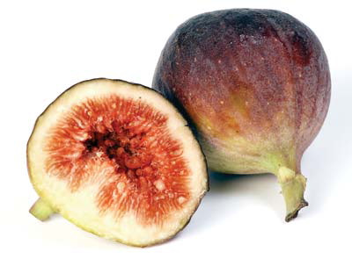
4)

Slide 8
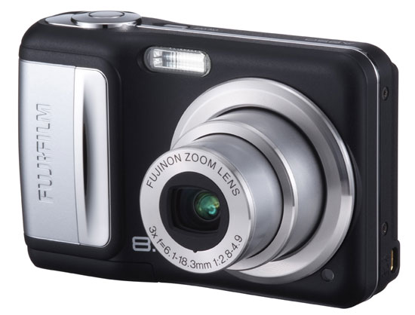
5)

Slide 9
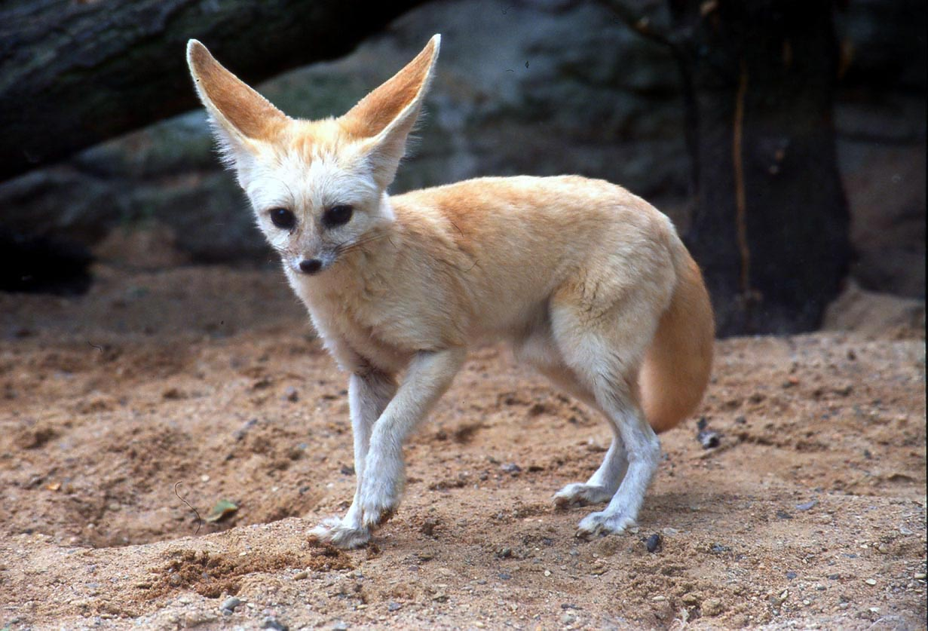
6)

Slide 10
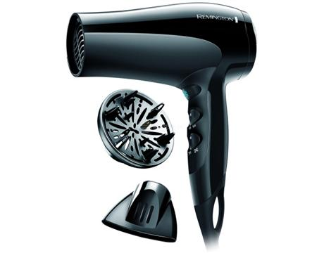
7)

Slide 11
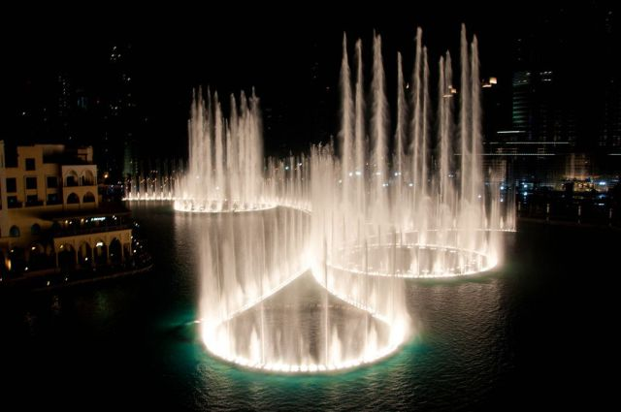
8)

Slide 12
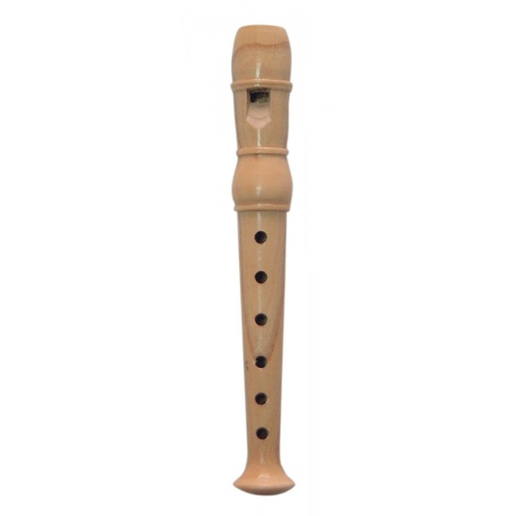
9)

Slide 13
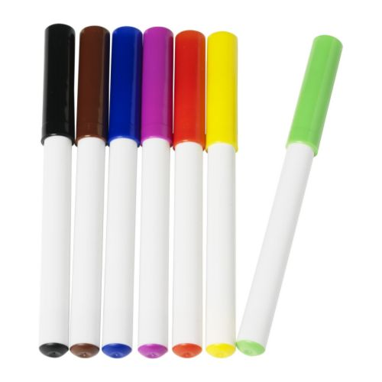
10)

Slide 14
VYJMENUJTE VŠECHNY OBRÁZKY
VYSVĚTLETE SLOVA
ZAJÍMAVOSTI

Slide 15
PIŠ ZAČÁTEČNÍ SLABIKY

Slide 16
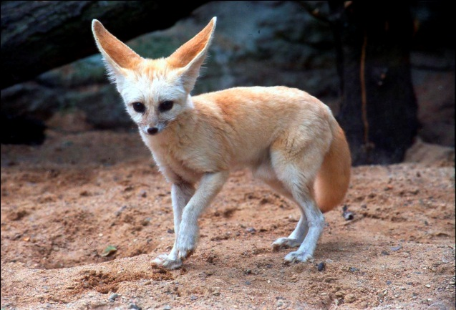


FÍ
FE
FO
FER
FLÉ
FI

Slide 17
ZAPIŠ ČÍSLO SPRÁVNÉHO
SLOVA

Slide 18
1. FLEK
3. FÍK
2. FEN

Slide 19
1. FENKA
2. FERDA
3. FENEK

Slide 20
1. FOUKANÁ
2. FONTÁNA
3. FOTOAPARÁT

Slide 21
ČTI SLOVA S PÍSMENEM F
HLEDEJ SLOVA PODLE POKYNŮ
CHLAPECKÁ JMÉNA
ŽIVOČICH
HUDEBNÍ NÁSTROJ

Slide 22
KUFR
FRÉZA
FANDÍ
FAZOLE
FILIP
FOUKÁ
FOTBAL
FLÉTNA
FUJARA
FRANTA
KOFOLA
FENEK
HOUF
FARÁŘ
FÍK
VÝFUK
FERDA
FILM
OFINA
PROFESOR
FOTKA

Slide 23
PIŠ ANO - NE

Slide 24
1. DO KUFRU DÁM OBLEČENÍ.
ANO
NE
2. FAZOLE SE NESMÍ JÍST.
NE
3. FERDA BYL ČMELÁK.
ANO
4. KOFOLA SE PIJE.
5. VÝFUK JE U AUTA.
ANO
NE
6. FÍK JE MALÝ PES.

Slide 25
ODKAZY K OBRÁZKŮM
1.http://www.google.cz/imgres?q=fialka&hl=cs&biw=1366&bih=673&gbv=2&tbm=isch&tbnid=jGWaf9lFJffrqM:&imgrefurl=http://www.celysvet.cz/fotky-fialka-violka-vonna-foto-obrazky&docid=czW_V6diUlM4UM&imgurl=http://www.celysvet.cz/fotky/fialka-violka-vonna_1.jpg&w=594&h=445&ei=S2KNT73OAYmb1AXWj_nxDA&zoom=1&iact=hc&vpx=510&vpy=184&dur=4733&hovh=194&hovw=259&tx=141&ty=126&sig=108654200230013472504&page=1&tbnh=136&tbnw=191&start=0&ndsp=18&ved=1t:429,r:2,s:0,i:97
2.http://www.google.cz/imgres?q=maxipes+f%C3%ADk&hl=cs&biw=1366&bih=673&gbv=2&tbm=isch&tbnid=ZtzNMa-rrnCrNM:&imgrefurl=http://www.detskepohadky.com/kategorie/maxipes-fik&docid=C3SII4G7qqypQM&imgurl=http://i.ytimg.com/vi/imFbVtg8ljw/0.jpg&w=480&h=360&ei=MmONT6z1EMbB0QXot9zpDA&zoom=1&iact=hc&vpx=1064&vpy=381&dur=3670&hovh=194&hovw=259&tx=109&ty=100&sig=108654200230013472504&page=1&tbnh=134&tbnw=193&start=0&ndsp=19&ved=1t:429,r:18,s:0,i:131
3.http://www.google.cz/imgres?q=ferda+mravenec&start=106&hl=cs&gbv=2&biw=1366&bih=673&addh=36&tbm=isch&tbnid=5fRORZCRUhJoMM:&imgrefurl=http://www.topzine.cz/ondrej-sekora-a-ferda-mravenec-vite-co-maji-spolecneho&docid=bWbzbKNXvoOC3M&imgurl=http://www.topzine.cz/wp-content/uploads/2011/08/Ferda-mravenec-1-men%2525C5%2525A1%2525C3%2525AD.jpg&w=1810&h=1003&ei=92ONT5C5O6Kt0QXbr_2CDQ&zoom=1&iact=hc&vpx=699&vpy=212&dur=6528&hovh=167&hovw=302&tx=123&ty=83&sig=108654200230013472504&page=5&tbnh=109&tbnw=197&ndsp=25&ved=1t:429,r:9,s:106,i:81
4.http://www.google.cz/imgres?q=f%C3%ADk&hl=cs&gbv=2&biw=1366&bih=673&tbm=isch&tbnid=yLDo7o1_i9An8M:&imgrefurl=http://exoticke-ovoce.coajak.cz/home/fik/images:fik-2.fik-popis.htm&docid=FHo0Fx_SBj84gM&imgurl=http://exoticke-ovoce.coajak.cz/www/exoticke_ovoce_coajak_cz/images/fik/10-fik.jpg&w=400&h=303&ei=a2SNT_m1LuSh0QWjq7H9DA&zoom=1&iact=hc&vpx=584&vpy=182&dur=3704&hovh=195&hovw=258&tx=134&ty=86&sig=108654200230013472504&page=1&tbnh=133&tbnw=176&start=0&ndsp=20&ved=1t:429,r:2,s:0,i:121
5.http://www.google.cz/imgres?q=fotoapar%C3%A1t&hl=cs&gbv=2&biw=1366&bih=673&tbm=isch&tbnid=7Tmocc4OySpDbM:&imgrefurl=http://digiweb.ihned.cz/c1-25063930-fotonovinky-odolny-fotoaparat-do-terenu-a-povedene-automaty&docid=CgznqQB9uh1WxM&imgurl=http://img.ihned.cz/attachment.php/15020820/I7RqiM6NzP13ebCxg48tc0umn9fUaQvp/Fujifilm_A850.jpg&w=550&h=418&ei=OGWNT-3QLsG30QWX5fjlDA&zoom=1&iact=hc&vpx=546&vpy=333&dur=5034&hovh=196&hovw=258&tx=168&ty=115&sig=108654200230013472504&page=1&tbnh=131&tbnw=173&start=0&ndsp=18&ved=1t:429,r:8,s:0,i:147

Slide 26
6.http://www.google.cz/imgres?q=fenek&hl=cs&gbv=2&biw=1366&bih=673&tbm=isch&tbnid=nZLt0Cd9mQDPPM:&imgrefurl=http://vladusss.blog.cz/1110/fenek&docid=6PsvN8RTKUQr2M&imgurl=http://www.kubikfoto.cz/pic_snimky/657_fenek_1_(130).jpg&w=1231&h=837&ei=pWWNT5XeGsfO0QW-n4mMDQ&zoom=1&iact=hc&vpx=372&vpy=343&dur=1435&hovh=185&hovw=272&tx=140&ty=80&sig=108654200230013472504&page=1&tbnh=132&tbnw=185&start=0&ndsp=20&ved=1t:429,r:8,s:0,i:95
7.http://www.google.cz/imgres?q=f%C3%A9n&hl=cs&gbv=2&biw=1366&bih=673&tbm=isch&tbnid=ddJCAY3922FgTM:&imgrefurl=http://www.nakupka.cz/vyrobek/fen-remington-d-5005-style-compact/&docid=eqYJgQ21fAQDlM&imgurl=http://data.vsedomu.cz/elektro/0027/460/fen-remington-d-5005-style-compact.jpg&w=460&h=360&ei=ZGaNT-XpBcmn0QWtq-neDA&zoom=1&iact=hc&vpx=194&vpy=313&dur=3853&hovh=199&hovw=254&tx=116&ty=101&sig=108654200230013472504&page=1&tbnh=155&tbnw=198&start=0&ndsp=21&ved=1t:429,r:7,s:0,i:79
8.http://www.google.cz/imgres?q=kreslen%C3%A1+font%C3%A1na&hl=cs&sa=X&gbv=2&biw=1366&bih=673&tbm=isch&tbnid=5k9q9aiK40PGcM:&imgrefurl=http://www.srandaweb.com/krasna-fontana-17-fotek-2010090104.html&docid=Np7eQQheOZ_YHM&imgurl=http://www.srandaweb.com/lukas/2010/zari/1903.jpg&w=640&h=425&ei=22aNT_PnK4PO0QXmpa3hDA&zoom=1&iact=hc&vpx=158&vpy=303&dur=262&hovh=183&hovw=276&tx=168&ty=92&sig=108654200230013472504&page=2&tbnh=135&tbnw=156&start=20&ndsp=25&ved=1t:429,r:19,s:20,i:153
9.http://www.google.cz/imgres?q=fl%C3%A9tna&hl=cs&gbv=2&biw=1366&bih=673&tbm=isch&tbnid=ZOtdN66tN-2hnM:&imgrefurl=http://www.fanfan-drevenehracky.cz/drevene-hudebni-nastroje/259-fletna-prirodni-13-cm.html&docid=wbvDPSET1V33yM&imgurl=http://www.fanfan-drevenehracky.cz/img/p/259-254-thickbox.jpg&w=600&h=600&ei=VWeNT_mLNuak0AXBha3sDA&zoom=1&iact=hc&vpx=867&vpy=171&dur=3473&hovh=225&hovw=225&tx=120&ty=138&sig=108654200230013472504&page=1&tbnh=140&tbnw=118&start=0&ndsp=22&ved=1t:429,r:5,s:0,i:114
10.http://www.google.cz/imgres?q=fixy&hl=cs&gbv=2&biw=1366&bih=673&tbm=isch&tbnid=Hu7QXB-iW9yLzM:&imgrefurl=http://www.ikea.com/cz/cs/catalog/products/20115359/&docid=RXx2tOm2ACTbWM&imgurl=http://www.ikea.com/cz/cs/images/products/mala-fixy-na-tabuli__65566_PE176977_S4.jpg&w=500&h=500&ei=pWeNT-i3POO20QWFxJWNDQ&zoom=1&iact=hc&vpx=921&vpy=143&dur=2994&hovh=225&hovw=225&tx=99&ty=131&sig=108654200230013472504&page=1&tbnh=156&tbnw=172&start=0&ndsp=18&ved=1t:429,r:4,s:0,i:72

